Slide 1
Fællesnetværksmøde for pædagogiske ledere
7. Maj 2024

Slide 2

Program
08.00 – 08.15 Morgenkaffe
Find dit bord – I er fordelt i grupper på tværs af netværk
08.15 – 08.30 Velkommen og rammesætning v. Pia Kløjgård
08.30 – 09.00 Oplæg om perspektiver på faglig ledelse v. Kirsten Mogensen
09.00 – 10.10 Arbejde ved bordene i grupper på tværs af netværk
10.10 – 10.30 Øvelse: Mød nye kollegaer v. Bibi Holm
10.30 – 10.40 Pause
10.40 – 11.50 Øvelse: Ability spotting i eget netværk v. Lone Svejstrup
11.50 – 12.00 Tak for i dag v. Pia Kløjgård
12.00: Grab & Go sandwich + vand
Notes:
Pia

Slide 3
Formålet med i dag
At samle op på de oplæg og den viden, som I har fået dette forår
At drøfte faglig ledelse og det, det fordrer som pædagogisk leder
At være sammen med gode kolleger på tværs af og i netværk
Notes:
Pia
Hilse på de nye pædagogiske ledere
Afslutte skoleåret sammen i netværk og på tværs

Slide 4
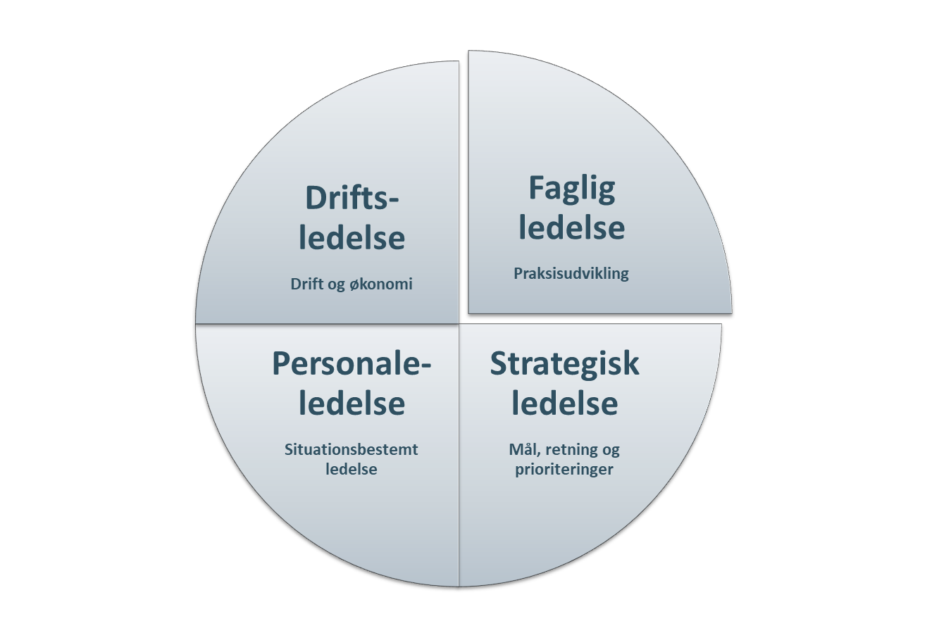
Faglig ledelse
PL Fællesmøde d. 7. maj 2024
Oplæg v. Kirsten Osbæck Mogensen
KIRSTEN OSBÆCK MOGENSEN
PÆDAGOGIK | LEDELSE |UDVIKLING

Slide 5







Hvordan forstår vi begrebet faglig ledelse?
Hvordan udøver vi faglig ledelse i hverdagen?
Hvilke begrundelser og ledelsesmæssige forståelser ligger bag vores valg af udøvelse af faglig ledelse?
Hvad er vores styrker, drømme og ideer?
Hvilke former for støtte, har vi brug for?

Slide 6
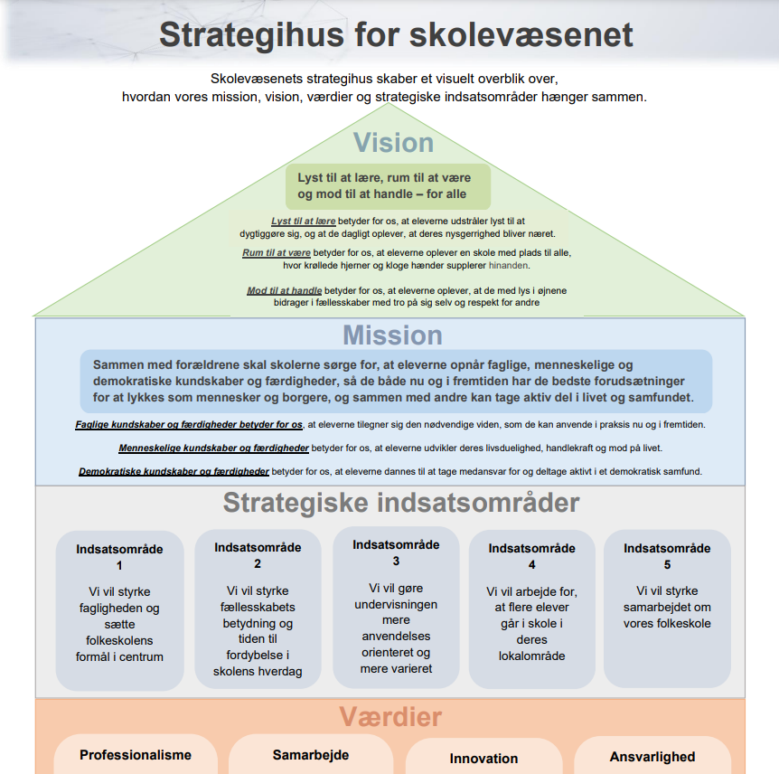
Motiverende undervisning med plads til stor diversitet, så alle børn kan gå i skole i eget skoledistrikt, og hvor eleverne bliver nysgerrigt undersøgende, kritiske, kreative og (værdi-) skabende

Slide 7
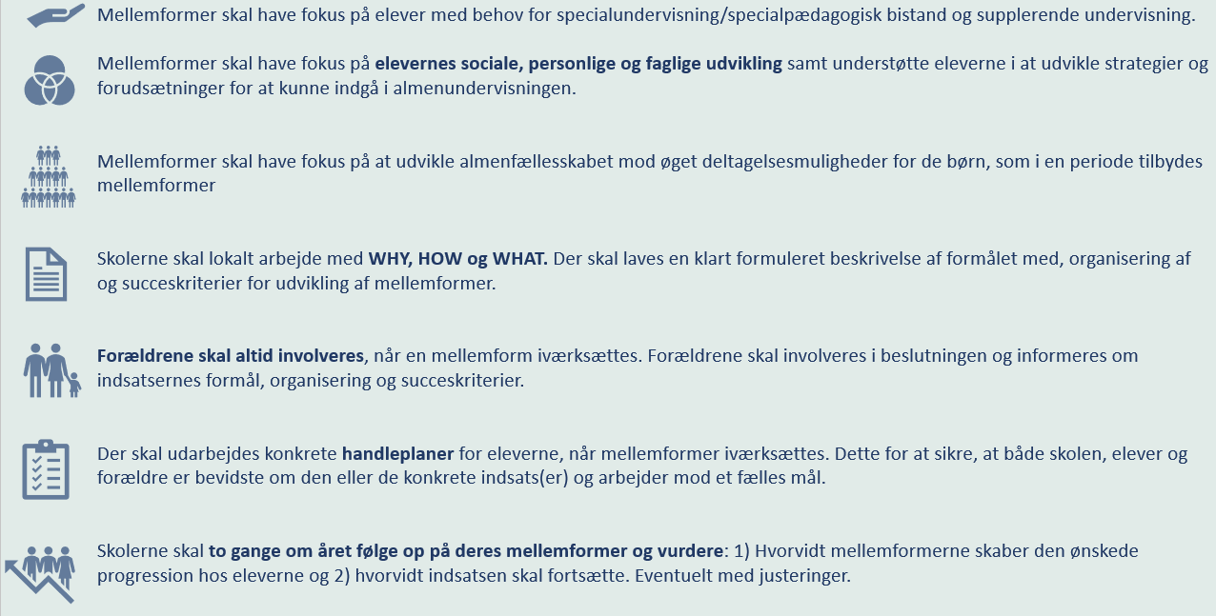
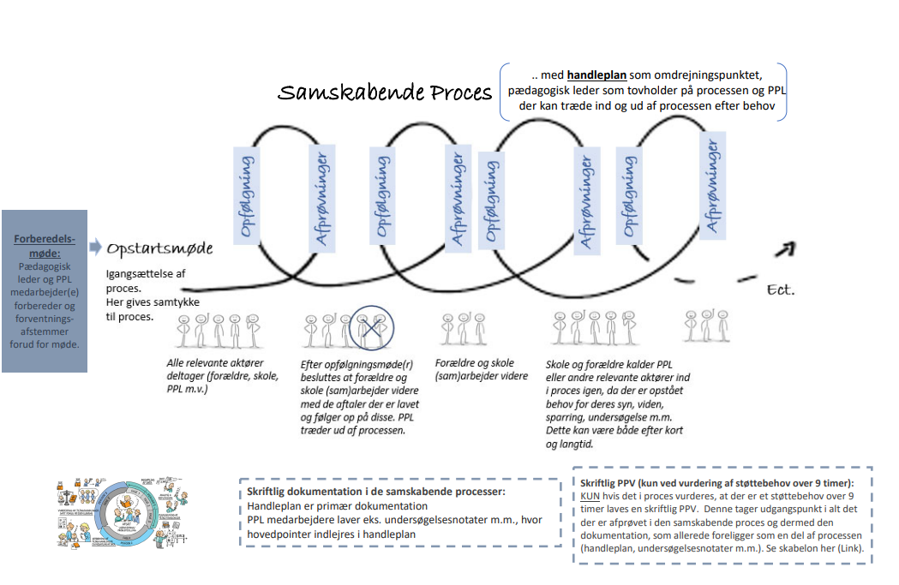
MELLEMFORMER Emnemøde, september 2023
SAMSKABENDE PROCES
Emnemøde, januar 2024
Definition af målgruppe for mellemform, som har betydning for hvem der tilbydes en mellemform i en periode
Almenfællesskabet og læringsmiljøet skal udvikle sig sideløbende med, at elever i mellemformen også udvikler sig. Derfor er et samarbejde mellem mellemform og almenklassen vigtig.
Organisering: Det er kun den lokale skole, som ved, hvad der er den bedste mellemform for dem og deres elever. Der skal være en ramme– men det kan sjældent være en statisk beskrivelse af en mellemform, da det er nødvendigt med fleksibilitet.
Samskabende processer er eksempelvis oplagt som stedet, hvor man også får inddraget forældre i beslutningen og formålet med mellemformen og hvor man kan følge op m.m.

Slide 8
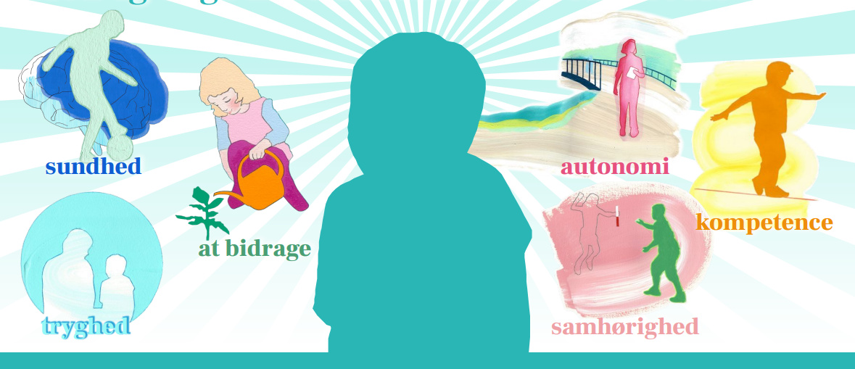
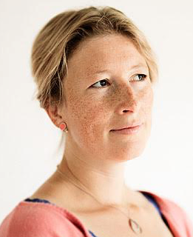
FAGLIGHED OG LÆRING
13 kerneelementer, der understøtter de 6 behov
Læring og faglighed i ny forståelse
Louise Klinge
Emnemøde d. 30. jan. 2024

Slide 9
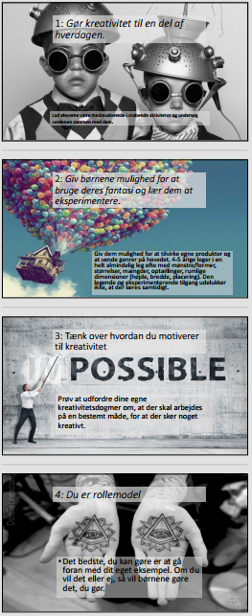
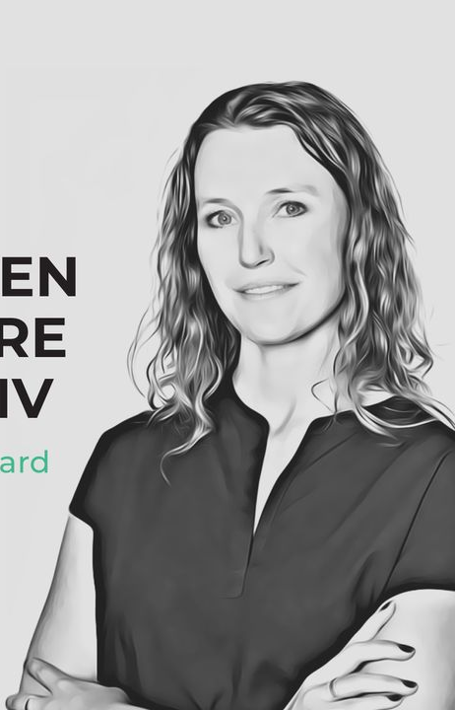

LÆRINGSGLEMSEL
Lene Tanggaard
Emnemøde d. 30. april
”Læringsglemsel er det magiske øjeblik, hvor vi glemmer, at vi er ved at lære, og i stedet bliver engagerede i stoffet og i udforskningen af nye felter”
https://www.folkeskolen.dk/dannelse-folkeskoleloven-folkeskolen-nr-19-2018/laering-glem-det/1858031
Læringsglemsel, selvglemsel – flow
Kreativitet og skaberglæde
At blive optaget af noget i verden
Dannelsesprincipper

Slide 10
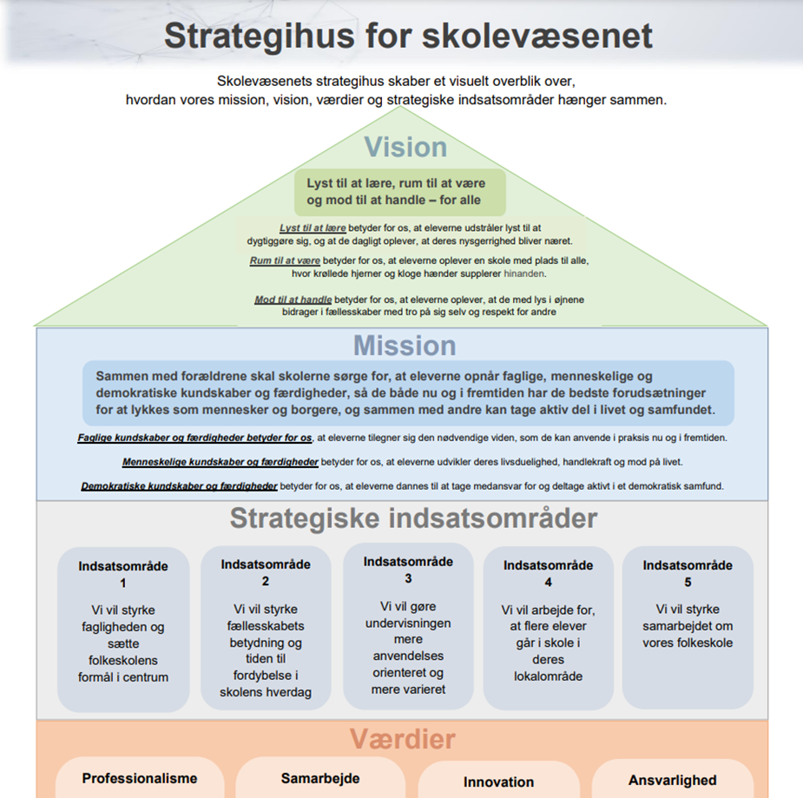
WHY – visionen, vi stiler efter
WHAT – midlerne til at nå visionen
HOW – ledelsesinteraktioner, der kan påvirke midlerne
Almen praksis
- PBL
- CL
- Co-teaching
- FBK
- Erhvervsrettede linjer
- Specialpædagogisk faglighed
- Udeskole
- Mangfoldige læringsmiljøer
- Forældresamarbejde
- De 13 kerneelementer
- Flow og læringsglemsel
- …
Faglig ledelse
- …
Rekruttering
- …
Lærende ledelsesteams
- …
Materialeindkøb
- …
Fysiske læringsmiljøer
- …
Kompetenceudviklings- og kursusstrategi
- …
Motiverende undervisning med plads til stor diversitet, så alle børn kan gå i skole i eget skoledistrikt, og hvor eleverne bliver nysgerrigt undersøgende, kritiske, kreative og (værdi-)skabende
Mellemformer
- X aksen (segregeret)
- Y aksen (SPS i klassen)
- …

Slide 11



”Vejledning og faglig rådgivning af medarbejdere, herunder ansvar for introduktion, instruktion og intern oplæring samt at fastlægge faglige standarder for arbejdet.” (Voxted 2007: 64).
Faglig ledelse handler om at udvikle medarbejdernes faglige kompeten­cer og sætte faglig retning for, hvordan I løser jeres opgaver. Som leder skal du bidrage til og understøtte en systematisk og fælles refleksion om fagligheden på arbejdspladsen. Faglig ledelse handler om at omsætte faglighed, ressourcer og politiske mål til fælles professi­onelle normer for, hvordan I løser jeres opgaver. (https://ledelsesevaluering.dk/spoergsmaal-i-spoergeskemaet/ledelsestemaer/fagligledelse)
FAGLIG LEDELSE?
En relationel ledelsesadfærd, der er rettet mod at aktivere faglig viden og normer og udvikle stærke faglige fællesskaber, med henblik på at kvalificere den faglige skønsudøvelse, sikre bevidste og fagligt funderede prioriteringer og understøtte håndteringen af moralske og følelsesmæssige belastninger i arbejdet. (Møller & Grøn, 2021 i https://www.lederliv.dk/sites/default/files/faglig_ledelse_vol1.pdf)
Faglig ledelse er at skabe ”et udviklingsorienteret miljø præget af nysgerrighed overfor nyt, hvor inspiration flyder, via at viden stilles til rådighed, metoder drøftes, refleksivitet trives.” (Ejler 2017: 131)
Den faglige ledelsesopgave er ”at understøtte udvikling af forholdet mellem teori og praksis, aktiveringen af vidensbasen og udviklingen af en analyserende og reflekterende praksis, der bygger på den fælles formåls- og værdimæssige forankring.”
Mogensen & Nielsen, 2023 i https://lederliv.dk/artikel/praksisintegreret-professionsudvikling-i-et-organisatorisk-l%C3%A6rings-og-ledelsesperspektiv

Slide 12
LEDELSE
at påvirke
FAGLIG
professionsfaglighed
Vend i gruppen/to-og-to:
Hvad forstår vi faglig ledelse som?

Slide 13
PROFESSIONALISME?
PROFESSIONSFAGLIGHED?

Slide 14
FAGLIG LEDELSE AF FAGPROFESSIONELLE – VIDEN; KUNNEN; VILLEN
”En profession bliver til ved, at man har viden og kunnen, der tilsammen sætter de fagprofessionelle i stand til at udføre og begrunde praksis ud fra fælles, etiske kriterier for professionsudøvelsen. Fagprofessionaliteten er dermed kendetegnet ved besiddelse af en relevant kundskabsbase, færdigheder og kompetencer, som gør, at man kan udøve professionel dømmekraft og handle på baggrund af fagligt velfunderede valg. Heri ligger, at fagets kundskabsbase er central for udøvelse af fagprofessionel, etisk dømmekraft. I denne sammenhæng, hvor vi taler om fagprofessionelle i skolen, gælder det for læreren og pædagogen, at læringsteorier, psykologi og pædagogik, kommunikation og gruppeprocesser er en del af den vidensbase, som man kan begrunde sin praksis i. I definitionen ligger endvidere, at man som professionel foretager analyser og refleksioner over sin praksis – og at man bygger dette på et for professionen fælles værdigrundlag. Når læreren eller pædagogen er professionel, så er det dermed, fordi hun ved noget: Man har en fagprofessionel viden, som man holder sig opdateret på. Man kan noget: Undervise, forstå elevernes perspektiv, analysere egen praksis og jonglere med differentiering, materialer og metoder, og man vil noget: Fordi man har en etisk forpligtelse på at hjælpe med at gøre det gode for, at eleverne opnår de bedste udviklings, lærings- og trivselsbetingelser i et bredt dannelsesperspektiv og indenfor rammen af folkeskoleloven.”
Kirsten Osbæck Mogensen, 2023:
https://lederliv.dk/artikel/praksisintegreret-professionsudvikling-i-et-organisatorisk-l%C3%A6rings-og-ledelsesperspektiv

Slide 15
Faglig ledelse af medarbejderes udvikling af
episme, techne, fronesis (Aristoteles)
Viden: Teori, praksisteori, indsigt, faglig viden, …
Kunnen: Håndværk, færdigheder, rutiner, systematiseret praksis, …
Villen: Værdier, etik, visioner, børnesyn, motivation, …
Individ
Faglig ledelse i formelle ledelsesrum
Møder, målrettet kommunikation, ressourceanvendelse,
supervision, teamsamtaler, udviklingsarbejder, kurser, mv.
Faglig ledelse i uformelle ledelsesrum
Pausesnak, nudging, relationer, kurser, mv.
Formelt
ledelsesrum
Uformelt
ledelsesrum
Kollektiv

Slide 16


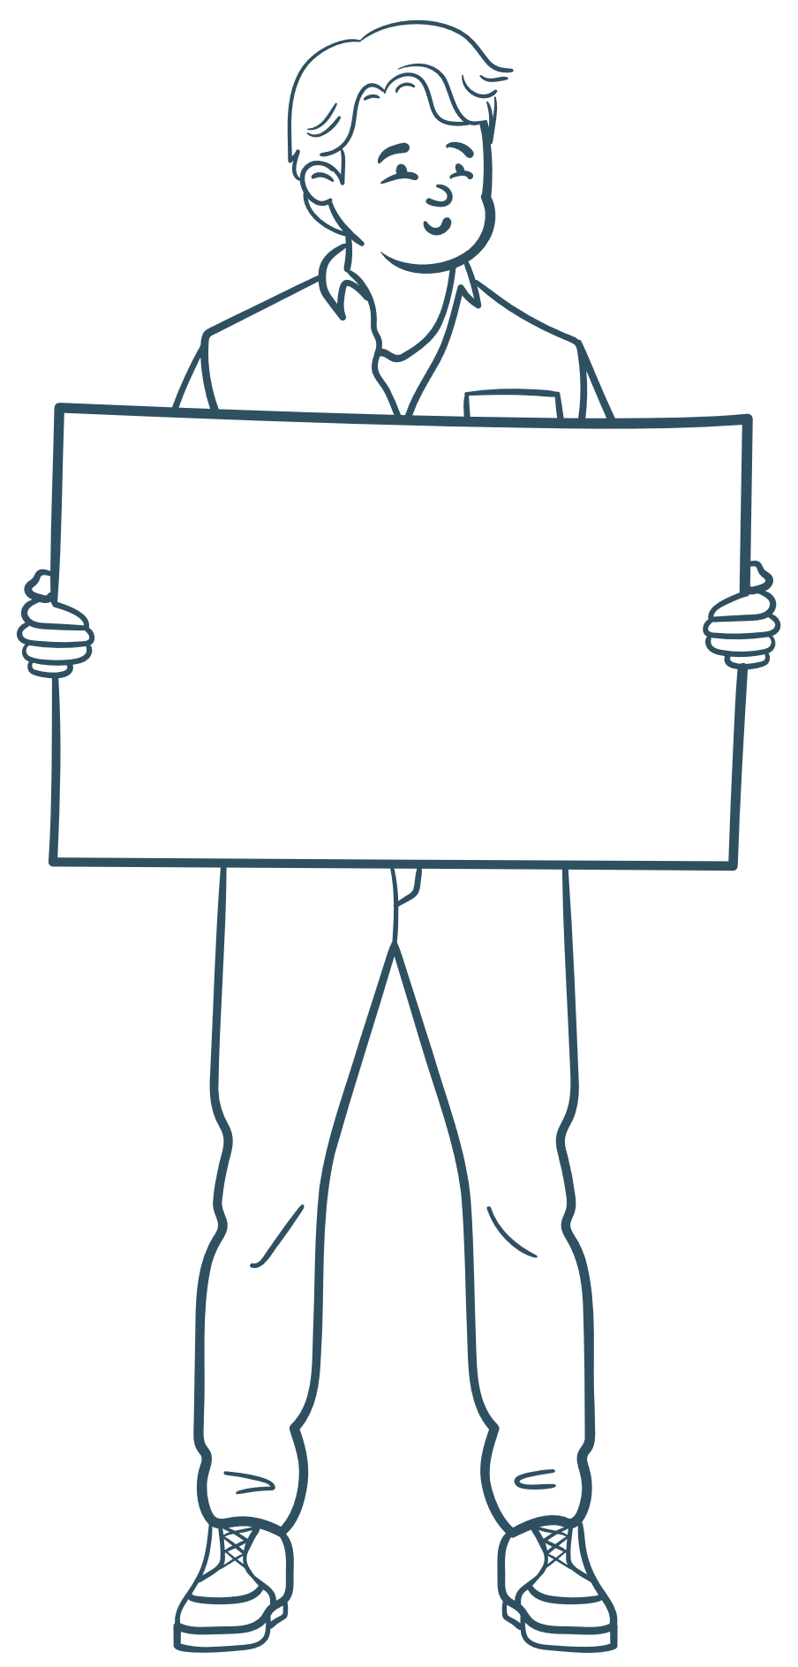


At lede til profesionalisme
Kunnen, viden, villen
Fælles kvalitet og standard for professions-udøvelsen
Autonomi og dømmekraft
Paradoksale tematikker:
… Faglig ledelse (for) tæt på og/eller (for) langt fra
… Faglig ledelse af krav og af frihed
… Faglig ledelse af stabilisering og af forandring
… Faglig ledelse gennem foretrukne søskende
… Faglig ledelse af individuelt talentfulde og
af ensartet praksisudøvelse

Slide 17
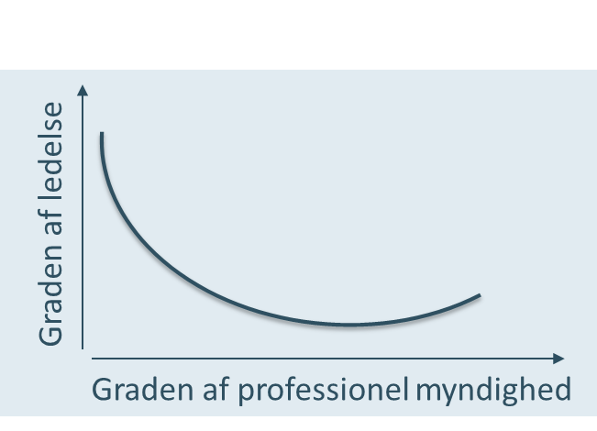
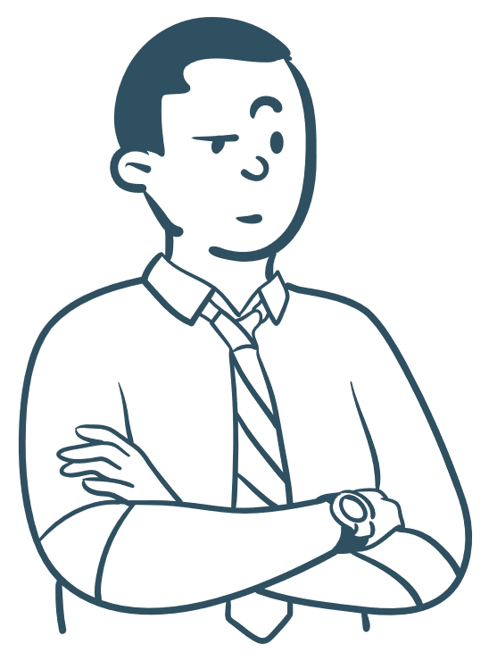


?!
Myndighedsbegrebet, se fx:
https://tidsskrift.dk/FPPU/article/download/97702/146981/201085

Slide 18
At lede til fagprofessionalisme
Den faglige ledelsesopgave er ”at understøtte udvikling af forholdet mellem teori og praksis, aktiveringen af vidensbasen og udviklingen af en analyserende og reflekterende praksis, der bygger på den fælles formåls- og værdimæssige forankring.”
…” Har man et instruktivt syn på teori [og faglig ledelsespraksis], vil det på sigt kunne skabe umyndiggørelse og afprofessionalisering, hvis de fagprofessionelles dømmekraft og refleksivitet således afmonteres.”
…”Udvikling af fagprofessionalitet har på en gang formål om individuel myndiggørelse, hvor den enkelte udvikler sin fagprofessionalitet, imens fagprofessionen kollektivt udvikles gennem det fælles sprog, den fælles kundskabsbase og de fælles værdier.”
https://lederliv.dk/artikel/praksisintegreret-professionsudvikling-i-et-organisatorisk-l%C3%A6rings-og-ledelsesperspektiv

Slide 19
”Faglig ledelse” i relation til ”tæt-på-ledelse”
Ledelse-tæt-på handler om at influere på læreres og pædagogers opgaveløsning og læring - det vil sige relevante præmisser som de professionelle rent faktisk vil knytte an til gennem handling i deres konkrete praksis
At være ledelse-tæt-på […] er mindst af alt et fysisk spørgsmål
Den vægtigste ledelse-tæt-på sker, når skoleledelsen i et metablik - langt fra - får øje på, hvordan der gunstigt kan influeres på lærere og pædagogers handlinger i de aktuelle udfordringsfelter
Andersen, Frode Boye: Skoleledelse tæt på… langt fra;
i Liv i Skolen 2/2022: Skoleledelse og skoleudvikling

Slide 20
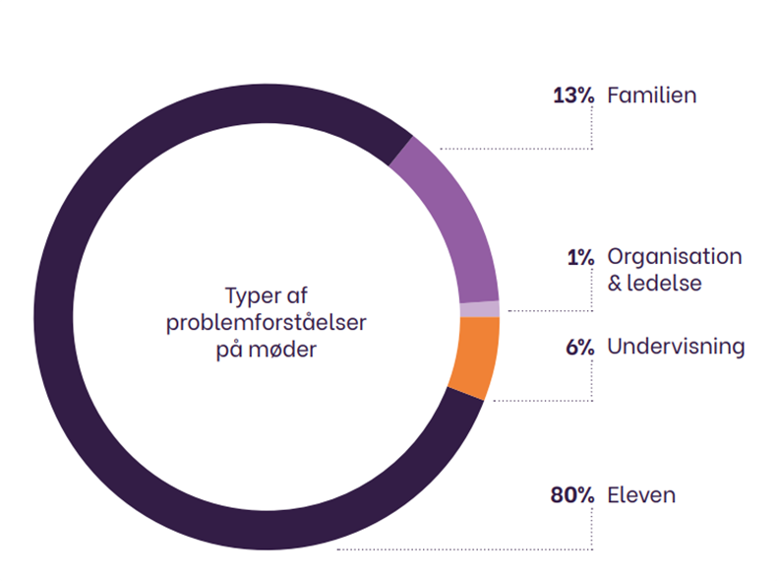
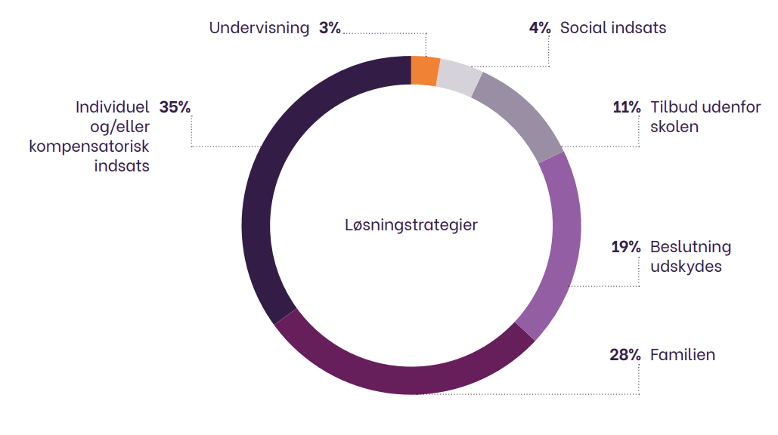
Hvad er problemet
Faglig ledelse - på møder?
– og hvordan løser vi det?
Hansen, J. Hedegaard, Molbæk, M. m.fl. 2020:
https://www.nubu.dk/forskning/projekter/approaching+inclusion/afsluttende+rapport

Slide 21
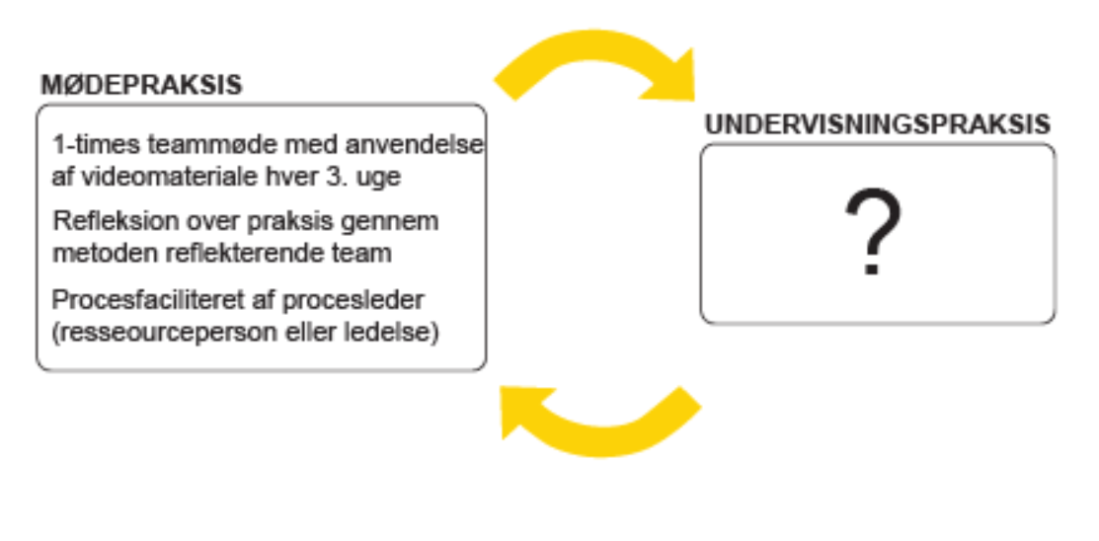
Hvem skal tale om?
https://lederliv.dk/artikel/praksisintegreret-professionsudvikling-i-et-organisatorisk-l%C3%A6rings-og-ledelsesperspektiv
Hvad skal vi tale om?
Hvordan skal vi tale om det?
Hvilken praksis fører det til?

Slide 22





Faglig ledelse - af medarbejdere
Fru Larsen
Sød som dagen er knokler stille rundt i baggrunden
Mr. Don’t fuck with me
Kontrollerer og kommunikerer med passiv aggressiv modstand
Emil med den hurtigste bil
Friskfyr, der ved, han er god!
Sussi-speed-snakker
Fuld af engagement, ideer og meninger – og rigtig meget snak
Tove Tåre
Stresset, lidt hjælpeløs og følelsespåvirket

Slide 23
Styrker og håndtag i faglig ledelse?
Praksiskendskab
Mødeledelse
Værdibevidst
Kommunikativ
At have forståelse for fagligheden (for at kunne sætte den i spil)
At kunne lede, planlægge, styre, gennemføre, evaluere og facilitere processer
At have indføling i behov og muligheder – både på afstand og i den specifikke situation
At have legitimitet, så medarbejderne kobler sig
At kunne komme ”langt fra” – analytisk helhedsperspektiv
At kunne komme ”tæt-på” – yde reel praksispåvirkning
Kvalitetsbevidst
Systematisk udviklingsarbejde
Opfølgende
Procesledende
Aktionslæring
Inspirerende
I den organisatoriske helikopter
(Strategisk)
Relationel
Systematisk udviklingsarbejde
I det didaktiske maskinrum
(Operationel)
Tilkoblingslækker
Støttende
Lyttende
Deltagelsesskabende
Spørgende
PLF-ledende
Procesværktøjer
Styrende
Råderumsbevidst
Reflekterende dialoger

Slide 24
Hvordan forstår vi begrebet faglig ledelse?
Hvordan udøver vi faglig ledelse i hverdagen?
Hvilke begrundelser og ledelsesmæssige forståelser ligger bag vores valg af udøvelse af faglig ledelse?
Hvad er vores styrker, drømme og ideer?
Hvilke former for støtte, har vi brug for?

Slide 25
Proces i grupperne…

Slide 26
Proces
Noter dine tanker på de to øverste firkanter (10min)
Hvad lykkes jeg særligt med i min faglige ledelse?
Hvad drømmer jeg om, at min faglige ledelse kan føre til?
Del med hinanden i gruppen (40 min)
Aftal hvordan I fordeler tiden, hvordan I deler, hvordan I giver hinanden feedback eller?
Noter dine tanker i de to nederste felter (10 min)
Hvordan kunne jeg gribe det an?
Hvilken hjælp eller sparring har jeg brug for hos andre
Del med hinanden (10 min)
Notes:
Pia

Slide 27
Mød nye kollegaer
Kl. 10.10 – 10.30
Notes:
Bibi

Slide 28

Pause kl. 10.30 – 10.40

Slide 29
Ability-spotting i eget netværk
Kl. 10.40 – 11.50
Notes:
Lone

Slide 30
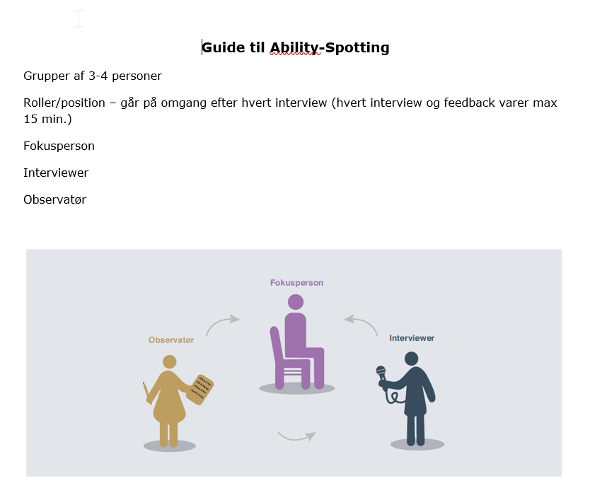

Slide 31

Tak for i dag
Notes:
Pia

Slide 32
Evaluering
Gul post’it
Hvad har været godt i dag?
Pink post’it
Hvad kan vi forbedre til næste gang?

